Slide 1
Профессиональная бронхиальная астма.
Клинические рекомендации

Slide 2
Астма - недооценка проблемы в РФ
Официально диагноз установлен примерно у 1 из 6 пациентов или 1,3 млн. больных (по данным обращений за медицинской помощью)
Распространенность БА в России: 5% среди взрослых и 5-10% среди детей (по оценкам экспертов)
Всего ~ 7 млн. больных с астмой, в т.ч. ~ 1 млн. - тяжелая БА (по оценкам экспертов)
Поздняя диагностика у 3 из 5 пациентов
Федеральная целевая программа “Бронхиальная астма” 2011-2015 гг., Министерство здравоохранения и социального развития РФ, Москва 2009 г.

Slide 3
Перспективы развития
профпатологической службы
Создание Российского Регистра профессиональных больных
Модернизация регламента ПМО
Обеспечение единого подхода к диагностике профзаболеваний
Обновление системы расследования и учета профессиональных заболеваний
Гармонизация нормативной базы службы

Slide 4

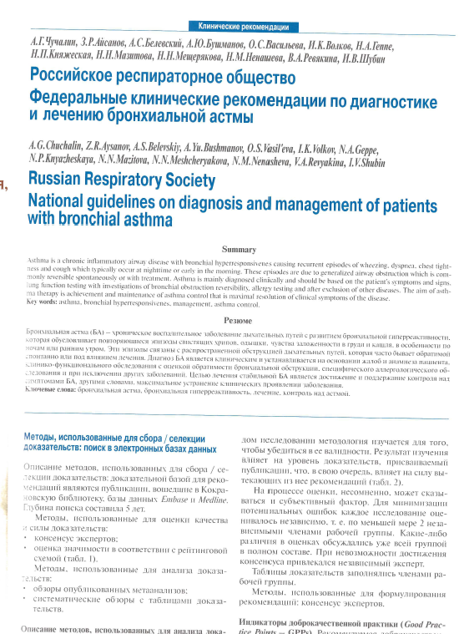
CPGs по ПБА

Slide 5
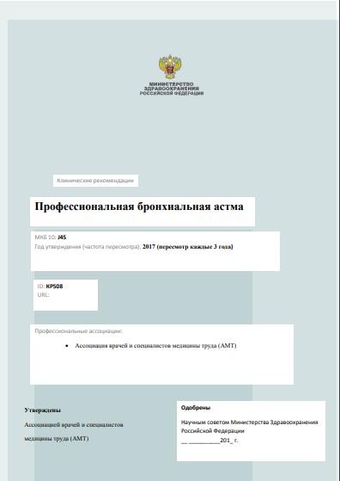

Slide 6
Определение
Профессиональная бронхиальная астма – это заболевание, характеризующееся гиперчувствительностью дыхательных путей и преходящим ограничением проходимости воздушного потока с развитием воспаления в ответ на экспозицию специфического агента (или в комбинации с другими факторами), присутствующего на рабочем месте в виде пыли, газов, аэрозолей или веществ токсико-аллергенного действия.
При этом подчеркнуто, что заболевание не может быть вызвано другими причинными факторами вне рабочего места.

Slide 7
Этиология и патогенез
Существует несколько сотен веществ, которые могут вызывать развитие профессиональной астмы.
Наиболее частыми причинами профессиональной астмы в мире являются:
изоцианаты, фталаты, альдегиды, металлы,
мучная и зерновая пыль, эпихлоргидрин, формальдегид, флюсы,
аллергены животных,
клеи, смолы и древесная пыль, латекс (уровень доказательности А).

Slide 8
Этиология и патогенез
Этиологические факторы риска профессиональной астмы принято подразделять:
сенсибилизирующие вещества, или индукторы астмы (вызывают аллергическую форму профессиональной астмы),
вещества раздражающего действия, или триггеры астмы (вызывают неаллергическую форму профессиональной астмы).
При смешанной форме астмы подтверждено этиологическое воздействие аллергенов и ирритантов.

Slide 9
Этиология и патогенез
На сегодня получены доказательные данные
о 372 этиологических факторах аллергической формы профессиональной астмы
о 184 – ирритантной формы профессиональной астмы.
Наиболее сильный уровень доказательности получен для аллергенов лабораторных животных при их совместном воздействии (уровень доказательности А).

Slide 10
Перечень профессий, у представителей которых наиболее часто, по отчетам органов здравоохранения, развивается профессиональная астма
сварщики,
животноводы и работники птицефабрик,
работники химической и пищевой промышленности,
медицинские сестры и другие медицинские работники,
маляры и работники строительных специальностей,
пекари, кондитеры, повара любой специальности
парикмахеры,

Slide 11
работники деревообрабатывающих производств
работники клининговых компаний,
производство электрического и электронного оборудования,
лесного хозяйства,
текстильной промышленности,
сотрудники лабораторий,
рабочие, занятые обработкой металлов,
работники производства резины и пластмасс
сельскохозяйственные работники

Slide 12
Этиология и патогенез
Риск развития сенсибилизации и профессиональной астмы имеет тенденцию к увеличению с повышением концентрации веществ на рабочем месте (уровень доказательности А).
Для ирритантной формы профессиональной астмы обязательно указание в анамнезе на впервые развившиеся астмоподобные симптомы в течение 24 часов после ингаляции раздражающих газов, паров, дыма, аэрозолей, с персистенцией симптомов от нескольких дней до 3 и более месяцев.

Slide 13
Эпидемиология профессиональной бронхиальной астмы
Эпидемиологическими исследованиями установлено, что от 5 до 20% случаев первичной астмы среди взрослого населения обусловлены воздействием факторов производственной среды
Уровни заболеваемости колеблются от 50 до 140 случаев на 1 млн работников, составляя на некоторых рабочих местах до 1300 случаев на 1 млн работников.

Slide 14
Эпидемиология ПБА

Slide 15
1.5 Классификация
Различают следующие формы ПБА
1) аллергическую, иммуноглобулин Е(Ig)Е-обусловленную астму с латентным периодом сенсибилизации;
2) неимунную или ирритантную астму с коротким сроком развития болезни от начала контакта с агентом, развившийся вследствие ингаляции токсических аэрозолей;
3) смешанную астму с выделением (верификацией) ведущего патогенетического механизма, от воздействия аллергенов и ирритантов

Slide 16
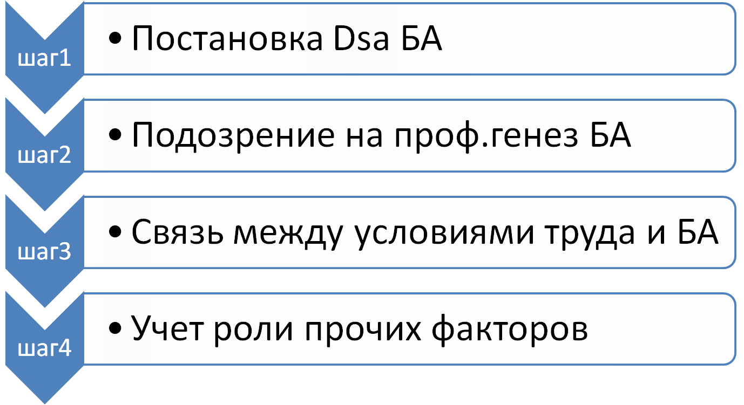
ПБА – трудный диагноз.
Диагностический алгоритм?

Slide 17
Ранние признаки профессиональной БА
Клинические признаки, повышающие вероятность наличия профессиональной астмы:
Наличие более одного из следующих симптомов:
хрипы, удушье, чувство заложенности в грудной клетке и кашель, особенно в случаях:
ухудшения симптомов во время выполнения профессиональной деятельности и контакта с промышленными индукторами и триггерами (положительный симптом экспозиции и элиминации, симптом реэкспозиции) ;
Возможное усиление симптомов при физической нагрузке, вследствие воздействия неспецифических ирритантов физической нагрузки, и холодного воздуха;

Slide 18
Ранние признаки профессиональной БА.
возникновение симптомов после приема аспирина или бета-блокаторов.
Наличие аллергических заболеваний в анамнезе;
Наличие астмы и/или атопических заболеваний у родственников;
Часто распространенные сухие свистящие хрипы при выслушивании (аускультации) грудной клетки;
Снижение показателей пиковой скорости выдоха или объёма форсированного выдоха за 1 секунду (ретроспективно или в серии исследований), необъяснимые другими причинами;

Slide 19
Ранние признаки ПБА
усиление симптомов заболевания или их проявление только на работе;
отсутствие симптомов в выходные дни или в отпускной период;
регулярное проявление астматических реакций во время рабочей смены;
нарастание симптомов к концу рабочей недели;
улучшение самочувствия, вплоть до полного исчезновения симптомов, при элиминации А

Slide 20
Причинно-следственная связь
БА с профессией
включает обязательный анализ:
1.Профмаршрута, документально подтвержденного достаточного стажа работы в соответствующих условиях
2. Данных СГХ УТ с указанием количественного и качественного содержания вредных веществ в воздухе рабочей зоны, документально подтвержденного факта экспозиции этиопатогенетического фактора риска на рабочем месте
3. Жалоб
4. Анамнеза: положительных симптомов экспозиции, элиминации и реэкспозиции. Важным критерием, для установления связи заболевания с профессией является документально подтвержденное возникновение заболевания в период работы.
5. Результатов предварительных и периодических медицинских осмотров

Slide 21
При проведении ПМО
Выявление симптомов, которые могут являться предвестниками ПБА:
водянистый насморк или заложенность носа;
зуд и покраснение глаз, слезотечение;
першение и саднение в горле, осиплость голоса;
сухой раздражающий кашель(чаще постоянный), не связанный с переохлаждением или вирусной инфекцией;
приступообразный кашель во время работы (контакт с АГ или раздражающими аэрозолями);
крапивница или другие проявления аллергических реакций со стороны кожных покровов;

Slide 22
При проведении ПМО
латентное (бессимптомное) снижение ОФВ1 и/или ПСВ, не связанное с простудным фактором или вирусной инфекцией; - выслушивание сухих свистящих хрипов в легких без жалоб и сопутствующих признаков заболевания.
Часто симптомы со стороны верхних дыхательных путей, глаз и кожи опережают появление первых признаков астмы, особенно в случае воздействия веществ ВММ.

Slide 23
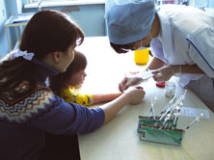

Методы специфической аллергологической диагностики профессиональной бронхиальной астмы
Кожные диагностические пробы (прик-тесты). Проводятся по стандартным методикам врачом алергологом-иммунологом. Включают общепринятые тесты для исключения пищевой, пыльцевой, бытовой аллергии.
Определение уровня общего и специфического IgE в крови. Серологические исследования являются чувствительными для обнаружения общих и специфических IgE и сенсибилизации организма предполагаемым профессиональным аллергенам, АГ, преимущественно ВМ
Наличие специфических антител
и положительные прик-тесты
не могут служить окончательным подтверждением
профессиональной астмы,
а также не являются свидетельством того,
что именно этот АГ вызвал ее развитие
(уровень доказательности С)

Slide 24
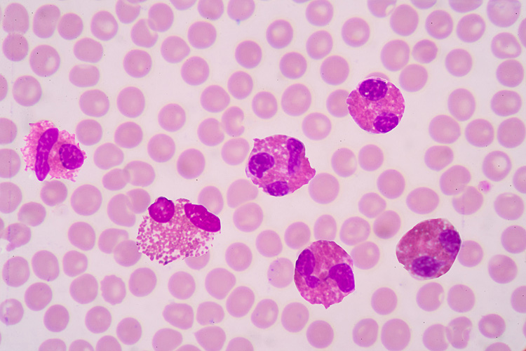
Определение количества эозинофилов в периферической крови и мокроте
для определения фенотипа БА.
метод диагностики атопической астмы и/или обострения БА, вызванной агентами ВМ,
определение эозинофилов в динамике экспозиции и элиминации АГ

Slide 25
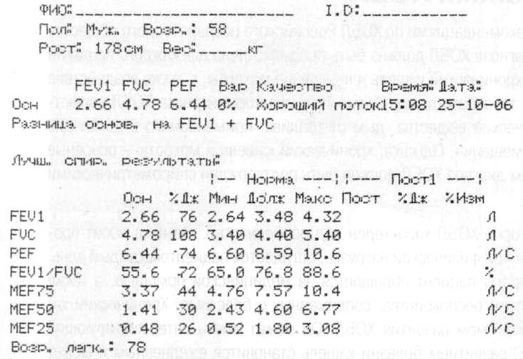
ДИАГНОСТИКА ОБСТРУКЦИИ
СПИРОГРАФИЯ
КРИТЕРИИ ОБСТРУКЦИИ
СОГЛАСНО КЛИНИЧЕСКИМ РЕКОМЕНДАЦИЯМ
2.4.1. Наличие астмы профессионального генеза
должно быть
заподозрено у всех работников с выявленным ограничением скорости воздушного потока.
Результаты спирометрических тестов при астме
могут быть в норме (ОФВ1 ≥80%) вне рабочего места
(элиминация симптомов), что не исключает диагноз ПБА
и требует дальнейшего обследования для уточнения роли
профессиональных факторов в развитии заболевания.
ОФВ1 < 80% д.в.
ОФВ1/ФЖЕЛ < 70%

Slide 26
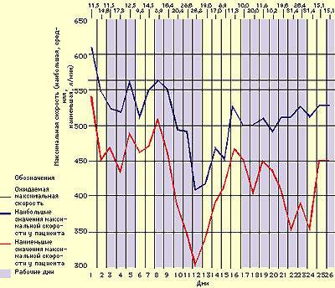
Мониторинг пиковой скорости выдоха (ПСВ)
Мониторинг ПСВ не позволяет дифференцировать
профессиональную
и производственно обусловленную (агравированную) астму.
Наиболее высокие значения чувствительности
и специфичности мониторирования ПСВ достигаются
при проведении не менее 4х измерений в сутки.
Оптимальное соотношение «чувствительность/специфичность»
достигается при проведении 3х- дневных измерений ПСВ
в течение 3 рабочих дней на протяжении по крайней мере 3 недель.

Slide 27
Диагностический алгоритм при ПБА в ходе ПМО
1) верификация диагноза бронхиальной астмы;
2) установление причинно-следственной связи между бронхиальной астмой и условиями труда.
Врач должен иметь в виду возможность наличия профессионального характера бронхиальной астмы у всех работающих в контакте с аллергенами и ирритантами.

Slide 28
Диагностический алгоритм при ПБА в ходе ПМО
При сборе анамнеза обязательной является оценка профессионального маршрута: имеется ли контакт с аллергенами, индукторами или триггерами астмы на рабочем месте; длительность профессионального стажа; процент контакта с фактором в течение рабочего дня.
Затем следует оценить наличие типичных клинических проявлений профессиональной астмы. Рекомендуется оценка симптомов у больных ПБА с помощью стандартных анкет АСТ, ASQ.
При подозрении на профессиональный характер заболевания пациент незамедлительно направляется на консультацию к врачу профпатологу.

Slide 29
Для профессиональной бронхиальной астмы характерно наличие ВСЕХ следующих симптомов:
1. усиление симптомов заболевания или их проявление только на работе (симптом экспозиции);
2. купирование симптомов в выходные дни или в отпускной период (симптом элиминации);
3. возобновление симптомов заболевания или их проявление на работе после выхода из отпуска или выходных дней (симптом понедельника)

Slide 30
При прогрессировании процесса возможны следующие симптомы:
4. регулярное проявление симптомов после рабочей смены;
5. нарастание симптомов к концу рабочей недели;
6. улучшение самочувствия, вплоть до полного исчезновения симптомов, при смене характера выполняемой работы (прекращение контакта с причинными агентами) (симптом элиминации).
Определение степени тяжести профессиональной бронхиальной астмы проводится согласно федеральным клиническим рекомендациям по диагностике бронхиальной астмы 2016 г

Slide 31
Цель лечения ПБА:
1) достижение и поддержание клинического контроля над заболеванием в течение длительного периода времени с учетом безопасности терапии при рациональном трудоустройстве больного вне контакта с этиологическим фактором;
2) исключить возможность профессионального контакта больного с аллергенами и ирритантами;
3) предотвратить возможные обострения и снижение физической активности;
4) предупредить осложнения и потерю трудоспособности

Slide 32
Ступенчатая терапия профессиональной бронхиальной астмы ( основана на ступенчатой терапии БА любого генеза – GINA, 2016)
Медикаментозное лечение ПА не способно предотвратить ее прогрессирование в случаях продолжения работы в контакте с причинным фактором.
Своевременный перевод на работу вне контакта с причинным фактором обеспечивает купирование симптомов ПА .

Slide 33


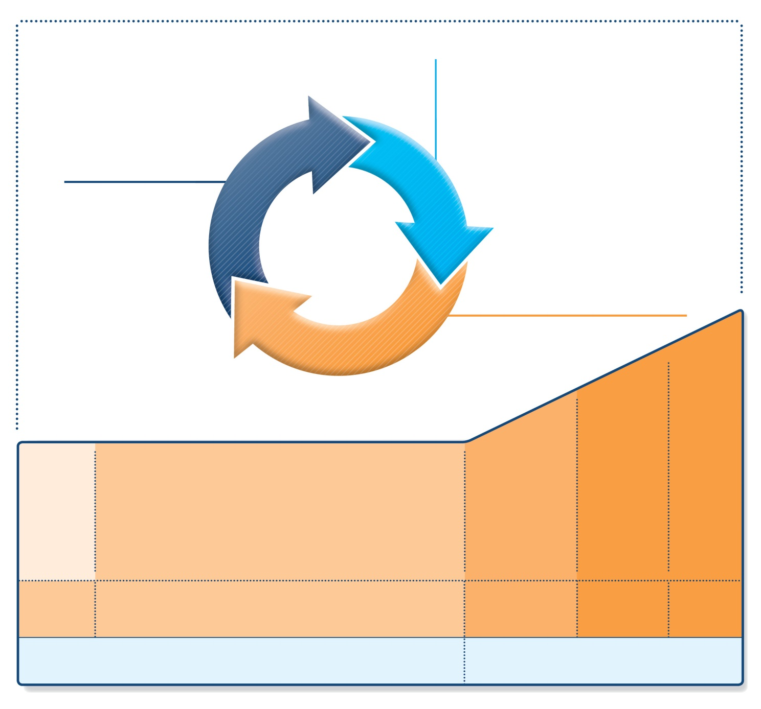
Ступенчатая терапия бронхиальной астмы
UPDATED!
*Не для детей младше 12 лет
**Для детей 6-11 лет на ступени 3 предпочтительны средние дозы ИГКС
#Беклометазон дипропионат/формотерол или будесонид/формотерол
Тиотропиум (Респимат) больным ≥12 лет с историей повторных обострений заболевания
КДБА - бета2-агонисты короткого действия
ДДБА - бета2-агонисты длительного действия
ИГКС - ингаляционные глюкокортикостероиды
Ступень 5
Ступень 4
Ступень 3
Ступень 1
Ступень 2
Добавить,
напр.,
тиотропиум,* омализумаб, меполизумаб*
Средние / высокие дозы ИГКС/ДДБА
Базисная терапия первого выбора
Низкие доза ИГКС
Низкие доза ИГКС/ДДБА**
Средние/высокие дозы ИГКС
Низкие дозы ИГКС + анти-LT
(или + теофиллин*)
Тиотропиум*†
Высокие доза ИГКС + анти-LT
(или + теофиллин*)
Другие варианты базисной терапии
Низкие дозы ИГКС
Антагонисты лейкотриеновых рецепторов (анти-LT)
Низкие дозы теофиллина*
Низкие дозы
системных
ГСК
Препараты при приступах
КДБА «по потребности»
КДБА или низкие дозы ИГКС/формотерол «по потребности»#
GINA [Электронный ресурс], 30 января 2018. www.ginasthma.org/uploads/users/files/GINA_Report_2017.pdf
GINA 2016, Box 3-5 (2/8) (upper part)

Slide 34
Основные проблемы на пути к достижению полного контроля
Особые фенотипы астмы
Генетические факторы, влияющие на ответ к применению ИГКС и/или β2-агонистов
Неправильный диагноз
Низкая приверженность лечению
Неправильная техника ингаляции
Отсутствие воздействия на модифицируемые факторы риска
ЗОНА ВОЗДЕЙСТВИЯ
GINA 2016: www.ginasthma.org
Global atlas of asthma.2013,EAACI

Slide 35
Больные астмой и ХОБЛ: приверженность врачебным предписаниям
Приверженность…ª
Постоянство…^{б}
P < .001
Приверженность, %
Медиана TTD, дни
Популяции больных
Популяции больных
Астма
ХОБЛ (n-2801)
Астма (n-10521)
ХОБЛ
Астма (n-10521)
ХОБЛ (n-2801)
ª рассчитывается как MPR (medication possession ratio) / оптимально - 80-120%
^{б} рассчитывается посредством анализа Kaplan-Meier TTD (time to discontinuation) за 1 год
JR Covvey, et al. Int J Clin Pract 2014; 68: 1200-08
Notes:
MPR: medication possession ratio
TTD: Time to discontinuation

Slide 36
Уровни контроля бронхиальной астмы в РФ
Только 23% российских пациентов с астмой
достигают полного контроля астмы
Тяжесть заболевания по GINA
В.В.Архипов и соавт. Пульмонология 2011; 6: 87-93
Notes:
В исследовании была проведена оценка уровня контроля над бронхиальной астмой (БА) у 1 000 больных из 26 амбулаторных лечебных учреждений 12 городов Российской Федерации. Уровень контроля оценивался клинически и с применением специализированных опросников ACQ-5 и ACT. В качестве референтного метода оценки применялась оценка симптомов и показателей спирометрии в соответствии с критериями GINA. В целом контролируемая БА отмечалась у 23 % больных, частичный контроль и неконтролируемое течение заболевания – у 35 % и 42 % соответственно. При диагностике уровня контроля лечащие врачи совершали ошибки в 49 % случаев. Применение тестов ACQ-5 и ACT давало более высокое и примерно сопоставимое качество оценки контроля (64 % и 60 % адекватных оценок), но при этом у ACT отмечалась систематическая погрешность в сторону завышения уровня контроля над БА по сравнению с критериями GINA.

Slide 37
Зарегистрированные комбинации ДДБА и ИГКС в лечении астмы
Салметерол/Флутиказона пропионат (Серетид, Тевакомб)
Формотерол/Будесонид (Симбикорт, Дуоресп Спиромакс, Форадил комби…)
Формотерол/Беклометазона дипропионат (Фостер)
Формотерол/Мометазона фуроат (Зенхейл)
Вилантерол/Флутиказона фуроат (Релвар Эллипта)
Государственный реестр лекарственных средств. [Электронный ресурс] 30 января. 2018.
Available from http://www.grls.rosminzdrav.ru/Default.aspx

Slide 38
Свободные комбинации, включая БУД/ФОРМ через аэролайзер
Высокая вероятность того, что больной прекратит принимать ГКС
в первые дни терапии^{1,2}
По оценкам FDA самостоятельная отмена ИГКС (при продолжении приема ДДБА) повышает риск летального исхода в целом в 2,8 раза,
а у детей 4-11 лет – в 14,8. Исходя из этого, в США свободные комбинации запрещены у детей и ограничены у взрослых³
Свободные комбинации уступают фиксированным по эффективности^{4,6}
Симбикорт® Турбухалер® снижает число обострений БА на 23% по сравнению со свободной комбинацией Будесонида и Формотерола⁵
Свободные комбинации не рекомендованы GINA⁷
¹Stoloff SW et al. J Allergy Clin Immunol 2004;113(2):245–51. ²Krishnan et al. Am J Respir Crit Care Med 2004; 170: 1281-85. ³ Badrul A. Chowdhury NEJM 2010; Vol. 362:1169-71. ⁴Huchon G et al. Respir Med. 2009 Jan;103(1):41-9. ⁵Ställberg B et al. Respir Med. 2008 Oct;102(10):1360-70. ⁶Zetterström O, et al. Eur Respir J 2001;18:262–268 ⁷www.ginasthma.org/uploads/users/files/GINA_Report_2014.pdf
Notes:
Ställberg B, Ekström T, Neij F et al. A real-life cost-effectiveness evaluation of budesonide/formoterol maintenance and reliever therapy in asthma. Respir Med. 2008 Oct;102(10):1360-70.

Slide 39
Стратегия «единого ингалятора» в предотвращении обострений астмы
Ранняя коррекция терапии ИГКС при ухудшении симптомов астмы может предотвратить обострения^{1,2}
100
Ночные симптомы
«Терапевтическое окно» для противовоспалительного лечения
Потребность в КДБА
80
60
…… гипотетический исход
Изменение по сравнению с исходным, %
40
20
0
–15
–10
–5
0
5
10
15
Дни до и после обострения
¹AE Tattersfield, et al. Am J Respir Crit Care Med 1999; 160: 594-599
²JAnkerst, et al. J Asthma 2005; 42: 715–724
Notes:
39
KEY MESSAGE FOR SLIDE : This slide is a hypothesis slide but is based on actual mean data taken from the FACET dataset (solid lines in blue and purple). The dotted lines added as part of a build are the hypothetical outcome of what could happen if ИГКС doses were increased by means of по потребности therapy (Симбикорт SMART) at least 7 days prior to the asthma exacerbation.
Traditional exacerbation management usually consists of a course of oral steroids when symptoms are at their worst. The exacerbation is already fully manifested at this stage.
The Формотерол and Corticosteroids Establishing Therapy (FACET) 12-month, parallel-group study compared low and high doses of Будесонид, with and without Формотерол, in asthma patients (n=694).
Severe exacerbations were defined as:
the need for an oral steroid course (n=311 of study population), or
a >30% reduction in morning peak expiratory flow (PEF) on 2 consecutive days.
Exacerbations were characterised by:
An increase in symptoms and β₂-agonist reliever use which occurred in parallel and the severity and time course of the changes were similar in all treatment groups. The use of β₂-agonist reliever was the first clinical контроль measure to show signs of deterioration in the lead up to an exacerbation. This is therefore a very useful tool for increasing inhalead steroids at least 1 week prior to an exacerbation. Based on this finding the Симбикорт SMART
management approach is hypothesised as a way to prevent exacerbations.
This study suggests that adjusting treatment during the 2–3 day window of opportunity when symptoms are deteriorating may help prevent exacerbations.
Tattersfield AE, et al. Am J Respir Crit Care Med 1999;160:594–599.

Slide 40
Будесонид/формотерол в режиме SMART
Показана
Лицам старше 12 лет
Бронхиальная астма, в качестве поддерживающей терапии и для купирования приступов (недостаточно контролируемая приёмом ингаляционных ГКС и бета2-адреностимуляторов короткого действия в качестве терапии по требованию, или адекватно контролируемая ингаляционными ГКС и бета2-адреностимуляторами длительного действия).
Режим дозирования
По 1-2 вдоха Симбикорта 160/4,5 мкг или 80/4,5 мкг утром и вечером + по потребности
(Но не более 12 ингаляций в сутки)
Инструкция по медицинскому применению препарата Симбикорт Турбухалер 80/4,5 мкг и 160/4,5 мкг. Регистрационное удостоверение П № 13167/01. (Изменение № 7 от 21.12.2017)
Notes:
Симбикорт Турбухалер 80/4,5 мк/доза и 160/4,5 мкг/доза: 2 ингаляции в сутки, принимаются по 1 ингаляции утром и вечером, или 2 ингаляции однократно только утром или только вечером. Возможно назначение Симбикорт Турбухалер 160/4,5 мкг/доза 2 ингаляции 2 раза в сутки.
При возникновении симптомов необходимо назначение 1 дополнительной ингаляции. При дальнейшем нарастании симптомов в течение нескольких минут назначается еще 1 дополнительная ингаляция, но не более 6 ингаляций для купирования 1 приступа. Возможно применение не более 12 ингаляций в сутки*

Slide 41
Как больные оценивают стратегию SMART?
Комплаенс больных, получающих фиксированные комбинации (ФК) n=2 786
Удовлетворенность больных лечением
Общий комплаенс в группе терапии ФК: 53%
Комплаенс в группе терапии ФК в режиме базисной терапии: 48,5%
Комплаенс в группе терапии в режиме SMART: 68%
комбинация
Р Kardos. Pneumologie 2013; 67:463-470
V Kasak, et al ERS 2012; p. 2095
Notes:
Total compliance
of using FC was 53%, compliance of using FC in convectional regimes was 48.5%, compliance of using
BUD/FOR in the SMART regime was 68%.
http://erj.ersjournals.com/content/40/Suppl_56/P2095.full.pdf
Total compliance of using FC was 53%, compliance of using FC in convectional regimes was 48.5%, compliance of using
BUD/FOR in the SMART regime was 68%. The utilization of BUD/FOR in SMART regime in the treatment of
asthma pts. per year was the same as the utilization of BUD/FOR in convectional regime. Therapy of
BUD/FOR in SMART regime increased compliance in comparison with convectional regimes of the other
FC.

Slide 42




ОБУЧЕНИЕ ПАЦИЕНТОВ
УЧИТЕЛЯ НАЙДУТСЯ!!!

